Slide 1

第 单元 指数函数与对数函数
四
4.3 指数函数的定义

Slide 2
指数函数的图像与性质应用
情境
引入
复习回顾
例题解析
巩固练习
归纳小结
布置作业

Slide 3
情境引入
函数图像有利于我们全面了解函数性质.数形结合是我们今后研究函数的重要方法.同学们要养成习惯，使用函数图像来理解各种函数表达式的意义.

Slide 4
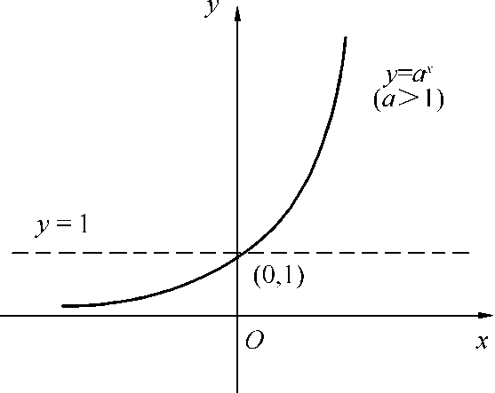
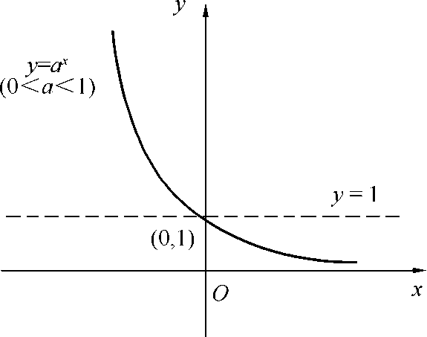
复习回顾
底数
图像
定义域
值域
单调性
恒过点
函数值变化

Slide 5
例题解析
例3. 比较下列各题中两个值的大小：
（1）1.6^{0.1} ， 1.6^{0.2} ； （2）0.7^{-0.1} ， 0.7^{-0.2} ；
（3）1.7^{0.3} ， 0.9^{3.1}.

Slide 6
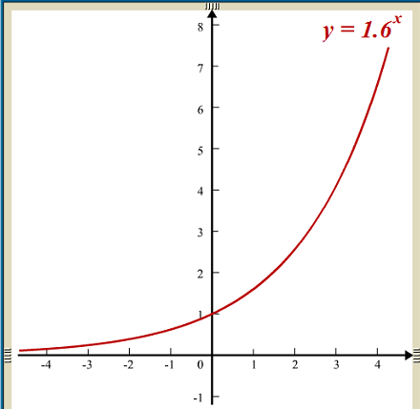
例题解析
（1）1.6^{0.1} ， 1.6^{0.2} ；
解（1） ：利用函数单调性
考查函数
因为1.6>1，所以函数
数缺形时少直观
在R上是增函数，而0.1<0.2，所以，

Slide 7
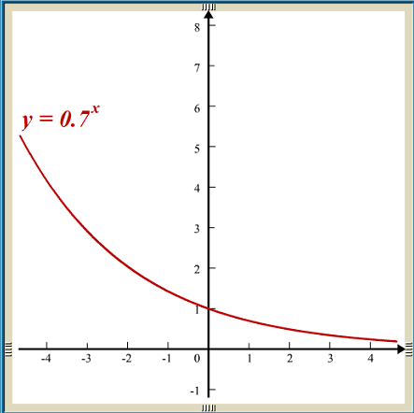
例题解析
（2）
，
解（2） ：利用函数单调性
考查函数
因为0<0.7<1，所以函数
在R是减函数，
而-0.1>-0.2，
所以，

Slide 8
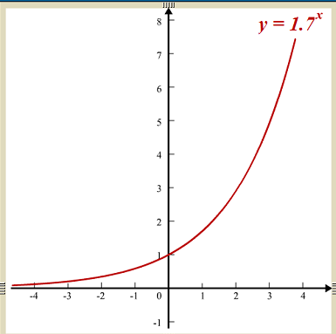
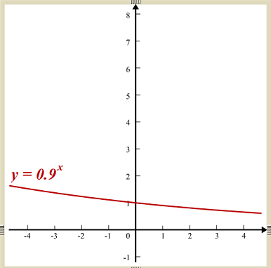
例题解析
（3）
，
解（3） ：根据指数函数的性质，得
从而有
>

Slide 9
例题解析
例3. 比较下列各题中两个值的大小：
（1）1.6^{0.1} ， 1.6^{0.2} ； （2）0.7^{-0.1} ， 0.7^{-0.2} ；
（3）1.7^{0.3} ， 0.9^{3.1}.
小结 ：比较指数幂大小的方法：
①、单调性法：利用函数的单调性，数的特征
是底同指不同（包括可以化为同底的）。
②、中间值法：找一个 “中间值”如“1”来过 渡, 数的特征是底不同指不同。

Slide 10
例题解析

Slide 11
例题解析

Slide 12
巩固练习

Slide 13
巩固练习

Slide 14
巩固练习

Slide 15
巩固练习

Slide 16
归纳小结
你学习了哪些内容
重点
难点
你获得了什么学习方法？
你的学习效果如何？

Slide 17
归纳小结
1
1
0
0

Slide 18
归纳小结

Slide 19
布置作业
阅读
教材章节4.4
作
业
书写
P124教材习题四A组4，B组1、2
思考
寻找指数函数在生活中的应用

Slide 20
Thanks

